Slide 1

2022秋-算法与程序设计
报告人：PPT爱好者 部门：设计部

Slide 2
主要内容
01
02
03
运行结果
程序实现
复杂度分析

Slide 3

01
程序实现

Slide 4

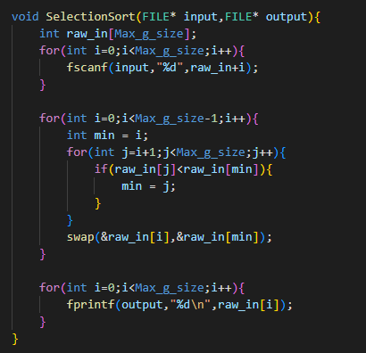
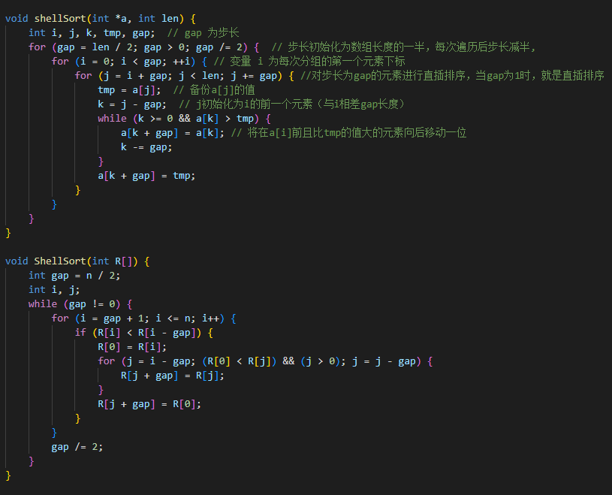
1.程序实现

Slide 5
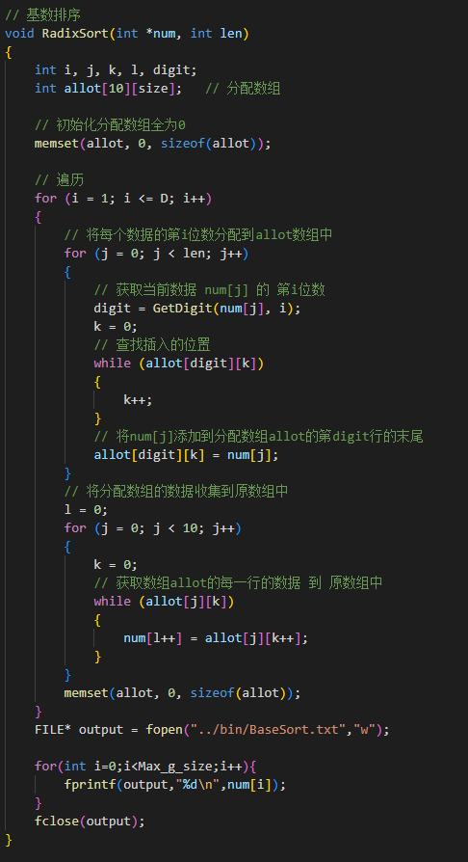
1.程序实现

Slide 6
02
运行结果

Slide 7
2.运行结果

Slide 8
03
复杂度分析

Slide 9
3.复杂度分析

Slide 10
04
多线程与大数据排序

Slide 11
4.多线程与大数据排序

Slide 12
感谢您的观看

